Slide 1
CULTIVOS ALTERNATIVOS -URBANOS.
RECICLAR EN LA ESCUELA.
CONTENIDOS A DESARROLLAR.
POSIBLES ACTIVIDADES.

Slide 2
RECICLAR EN LA ESCUELA. LA REGLA DE LAS TRES «R».
REDUCIR
REUTILIZAR
RECICLAR

Slide 3
LAS 3 R DE LA ECOLOGÍA, LOS PILARES DEL CAMBIO.
REDUCIR Consiste en bajar el consumo de bienes materiales y también energías (ambos generan residuos).
El mayor desafío consiste en pensar como reducir las posibilidades de contaminación del planeta.
REUTILIZAR Consiste en darle un nuevo uso a los materiales u objetos para disminuir el consumo de energía y de materias primas.
Podemos reutilizar papel, vidrio, plástico, cartón etc.
RECICLAR = volver al ciclo. El reciclaje consiste en someter los materiales a procesos físicos o químicos para obtener, a partir de ello, nuevamente materia prima (o un nuevo producto). (EXTRAEMOS ⇒ PROCESAMOS ⇒ FABRICAMOS ⇒ VENDEMOS ⇒ TIRAMOS). ES HORA DE VOLVER AL CICLO; ES HORA DE RECICLAR.

Slide 4
CONTENIDOS A TRABAJAR.
LAS ACCIONES HUMANAS EN EL MEDIO AMBIENTE.
CLASIFICACIÓN DE RESIDUOS SÓLIDOS. (papel, cartón, vidrio, plásticos y residuos orgánicos.
CONTAMINACIÓN , REUTILIZACIÓN Y RECICLADO.
CUIDADOS DEL MEDIO AMBIENTE.
LOS MATERIALES Y SUS TRANFORMACIONES.
RESPETO Y CUIDADO POR EL ENTORNO NATURAL.

Slide 5
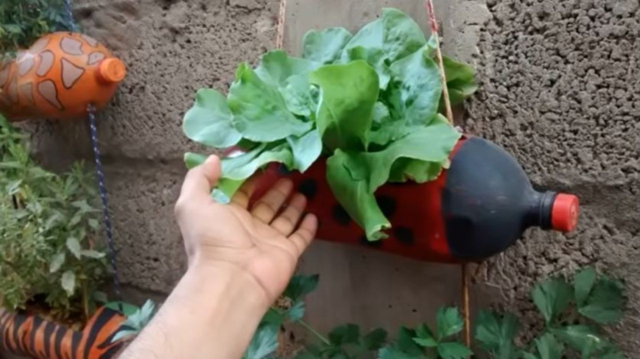
IDEAS PARA LA HUERTA URBANA.
HUERTAS
VERTICALES
RECICLAJE DE BOTELLAS.

Slide 6
CULTIVO EN ALTURA.

Slide 7
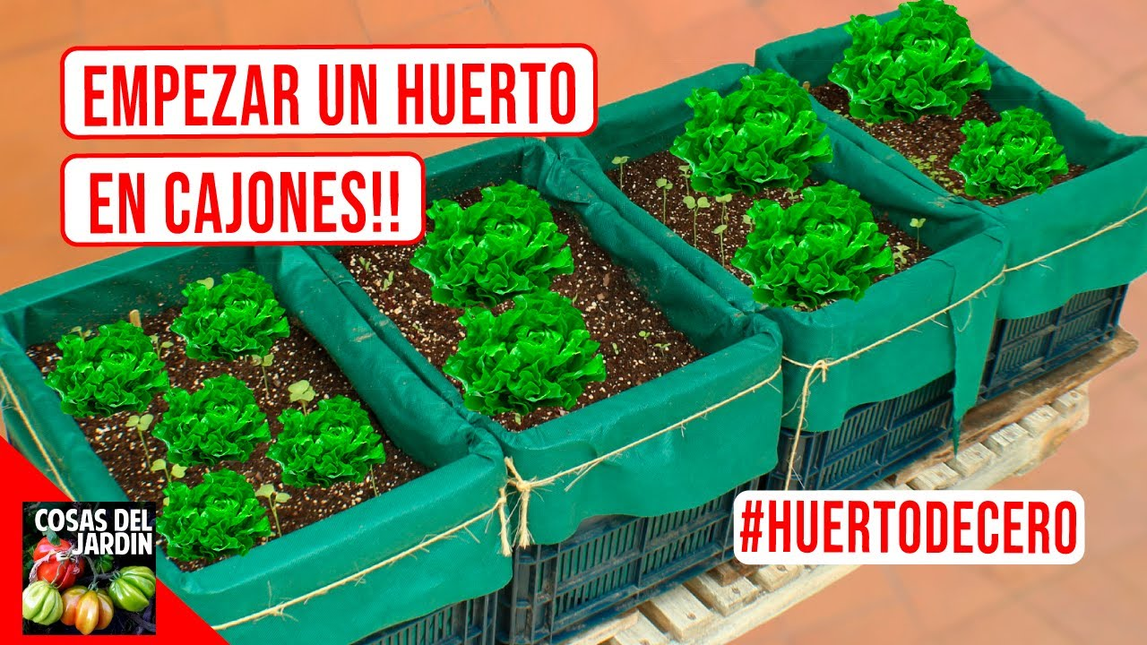
LECHUGAS
EL HUERTO EN CAJONES ES UNA ALTERNATIVA PARA ESPACIOS PEQUEÑOS.

Slide 8
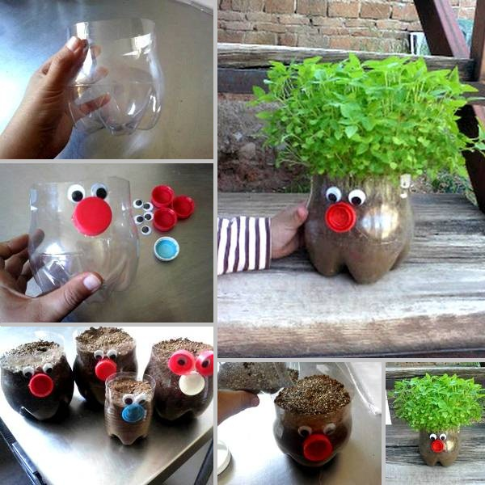
MAS IDEAS PARA EL TRABAJO EN TALLERES.

Slide 9
APROVECHAR LOS ESPACIOS.

Slide 10
¿QUE ES UNA CARPETA DE CAMPO?
La Carpeta de campo es un registro que debe utilizarse desde dos perspectivas: -
Una desde el docente (acciones desarrolladas, objetivos avances y resultados de cada fase de un proyecto por ejemplo).
Otra desde el trabajo de los alumnos, como evidencia sobre del trabajo de los niños que participan.

Slide 11
¿CÓMO SE ELABORA UNA CARPETA DE CAMPO?
Una carpeta de campo, se lleva adelante cuando se realiza una investigación, por lo tanto en ella deben figurar los registros que se siguen para la misma: Experiencias, observaciones, resultados, cuadros sinópticos, fotografías, conclusiones, bibliografía, material utilizado, y todo aquello que se considere importante.

Slide 12
ELEMENTOS DE UNA CARPETA DE CAMPO.
PORTADA.
INTRODUCCIÓN.
OBJETIVO GENERAL.
REGISTROS.
ANEXO-FOTOS-
BIBLIOGRAFÍA.

Slide 13
GRACIAS!!

